Slide 1
カタカナ ファストフード
チャレンジ！
In pairs, work out what the fast food menu items are (and their ingredients) and write them in English.

Slide 2
バーガー

Slide 3
テリヤキ・バーガー

Slide 4
ライス・バーガー ＜ポーク＞

Slide 5
レタス・テリヤキ・チキン

Slide 6
サイド・オーダー

Slide 7
イタリアン・チキン

Slide 8
オニオン・フライ

Slide 9
ドリンク

Slide 10
メロン・ソーダ

Slide 11
プレミアム・アイス・コーヒー

Slide 12
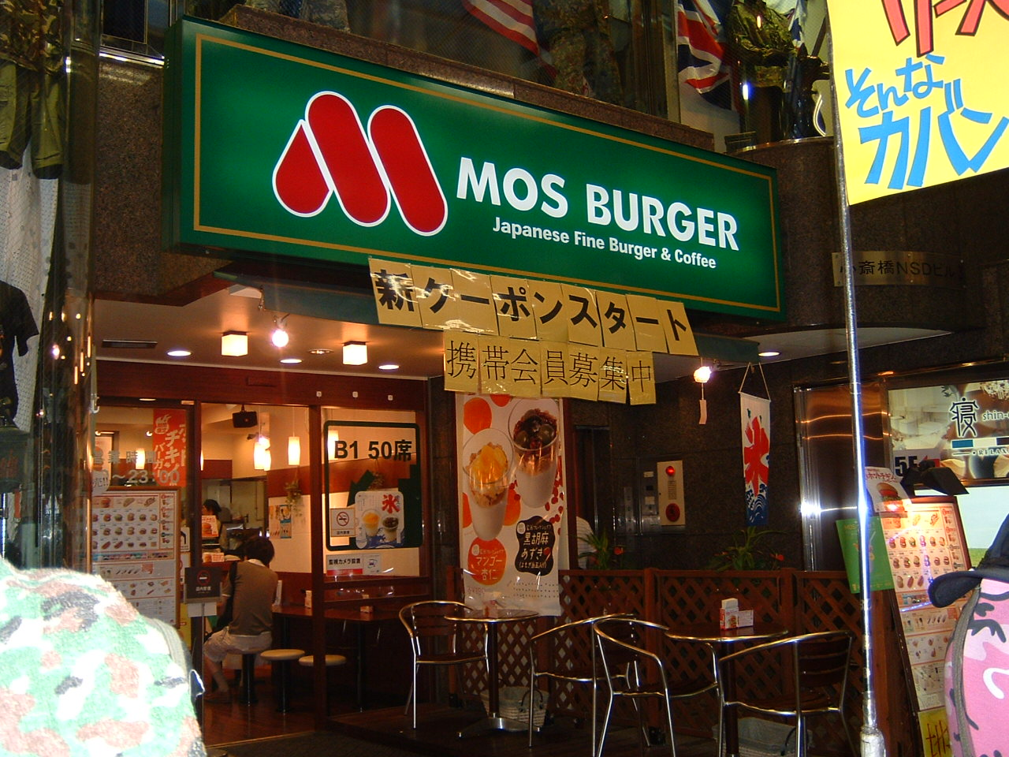
MOS BURGER
www.mos.co.jp

Slide 13
ピザ

Slide 14
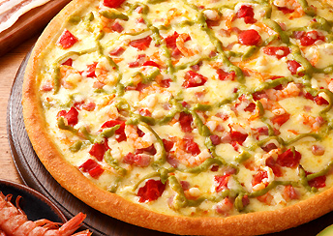
アボカド・シュリンプ
トマト
パンチェッタ
シュリンプ
マヨネーズ
アボカドソース

Slide 15
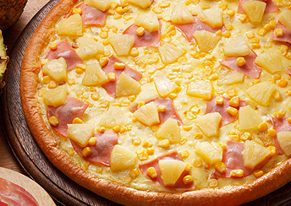
トロピカル
オニオン
ロース・ハム
パイナップル
コーン

Slide 16
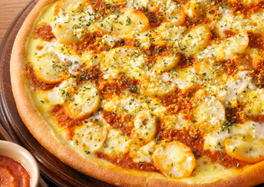
ラザニア
ボロネーゼ・ソース
ポテト
パルメザン・チーズ
ホワイト・ソース

Slide 17
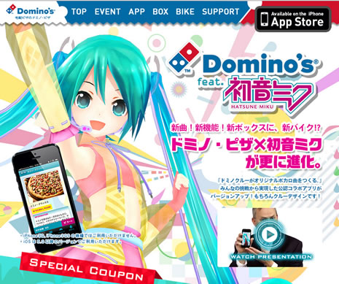
Dominos Pizza
http://www.dominos.jp/order/menu/

